Slide 1

Normec QS
Testen, inspecteren, certificeren en opleiden

Slide 2
Training
CO₂ berekening groen gas (bio-LNG)
Bianca Rombout
februari 2024

Slide 3
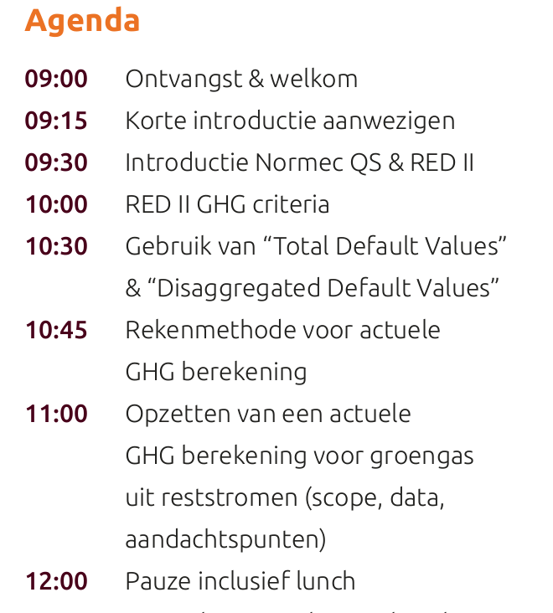
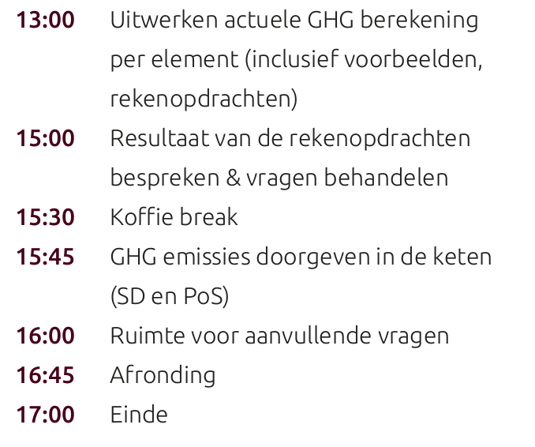
Inhoud training
Notes:
Aanwezigheid van de fotograaf benoemen en vragen of er mensen bezwaar hebben wanneer zij op de foto worden gezet.
Veiligheidsinstructies van de locatie.

Slide 4
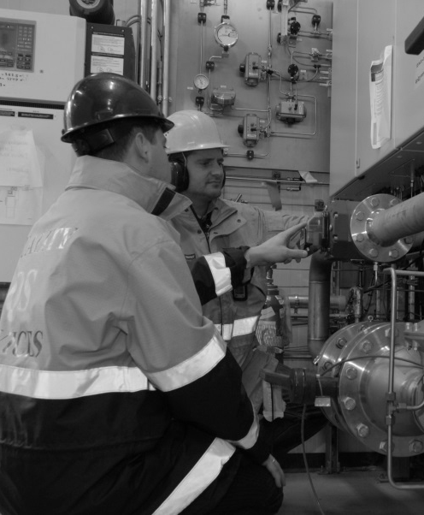
Intro aanwezigen
Rol binnen de organisatie?
Ervaring met GHG berekeningen?
Doel voor vandaag?

Slide 5
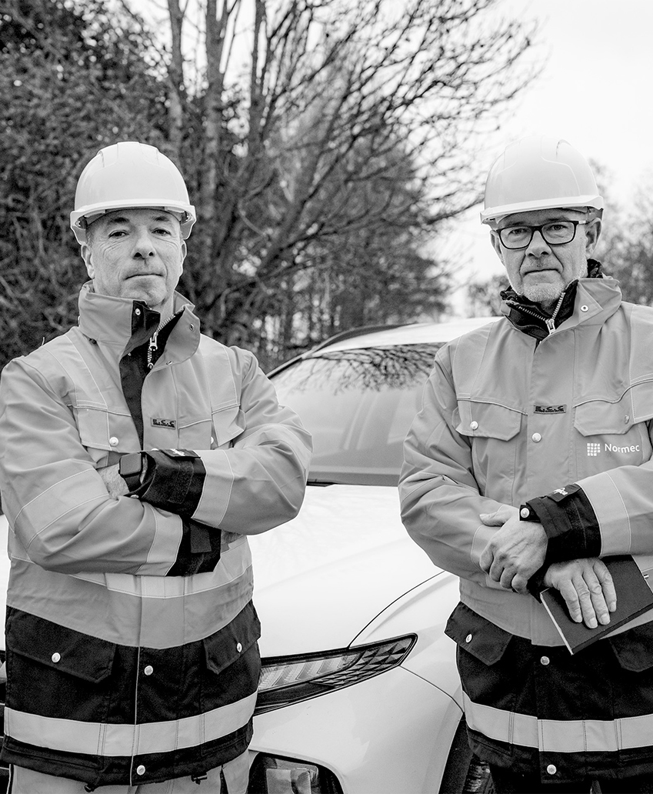
Introductie Normec QS
Betrouwbare dienstverlening voor
een duurzame toekomst

Slide 6
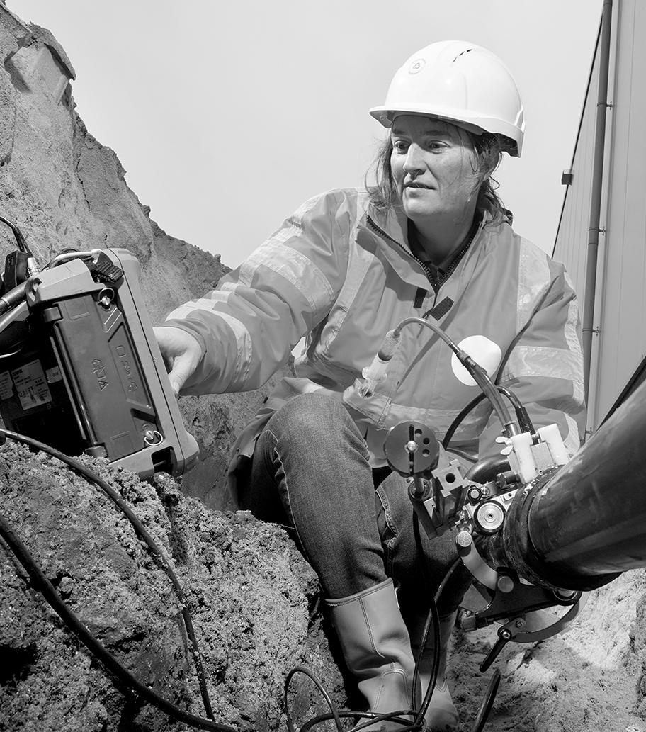
Missie
Normec QS staat voor
Dienstverlening op gebied van Testen, Inspectie en Certificatie
Persoonlijke aanpak
Flexibiliteit in dienstverlening
Internationale ervaring en deskundigheid
Onafhankelijkheid
Testresultaten vanaf 24 uur
24 / 7
Geaccrediteerde dienstverlening

Slide 7





Markten
Afval & Recycling
Compostering
Duurzame energie
& Materialen
Infrastructuur
Grond-, weg- &
Waterbouw

Slide 8

Duurzame energie & materialen
Borging van de duurzaamheidsclaim door verificatie en toetsing.

Slide 9
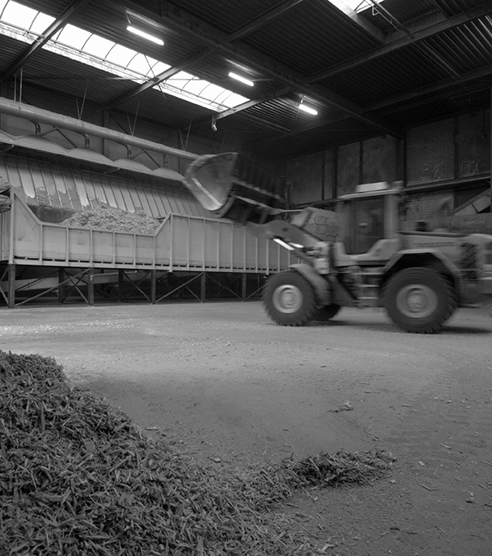
NTA 8080 certificatie duurzame herkomst biomassa
Maak duurzame herkomst van biomassa aantoonbaar
Certificatie kan meerwaarde creëren bij marktintroductie en tijdens afzet van uw producten
RED II erkend
ISCC certificatie
Volgens ISCC EU of ISCC Plus met internationale bekendheid in vele landen
Volledige traceerbaarheid in de gehele keten en geborgde duurzaamheidsclaim
RED II erkend

Slide 10
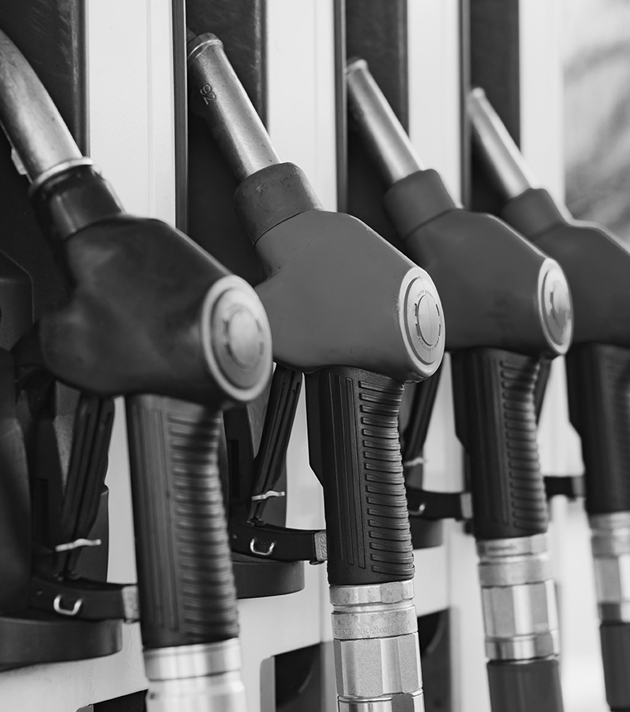
Verificatie dubbeltellende biobrandstoffen
Kunnen voldoen aan de jaarverplichting met de helft minder biobrandstoffen
Verzorgen van toetsing en verificatieverklaring(en)
Inboekverificatie biobrandstoffen
Verificatie HBE inboekingen
Verzorgen van toetsing en verificatieverklaring(en)
RED II verificatie t.b.v. SDE & ETS
Verplichting t.b.v. SDE subsidie (capaciteit en beschikking)
Verplichting t.b.v. 0 emissie onder ETS

Slide 11
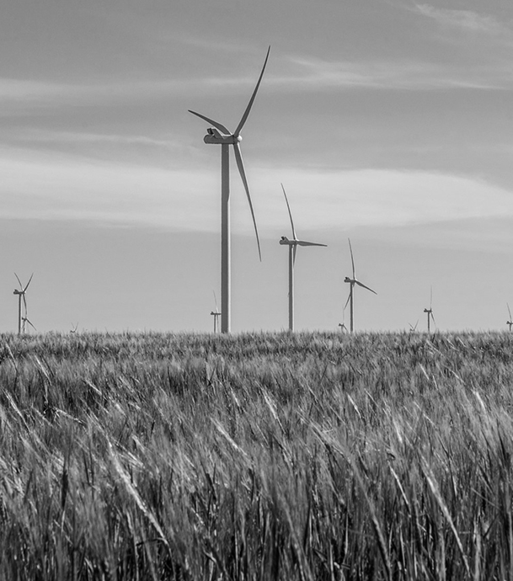
SMK Groene Elektriciteit
Stelt leveranciers in staat de duurzame oorsprong van groene elektriciteit aan te tonen
Audit van diverse milieucriteria, aanvullend aan Garanties van Oorsprong
CO₂ reductie certificaten
Onafhankelijke verificatie CO2 reductie
Verificatie op basis van Europese standaarden
Verificatie CO₂ rekentool groenafval
Broeikasgas-emissiereductie kwantificeren voor recycling van groene reststromen
Verzorgen van toetsing en verificatieverklaring(en)
Door BVOR erkend als audit-instelling

Slide 12

RED II
Renewable Energy Directive

Slide 13
RED II
Europese RED II directive EC/2001/2018
Implementatie door de lidstaten; 30 Juni 2021
Artikel 29; Duurzaamheid- en broeikasgas emissie reductie criteria
Artikel 30; Verificatie voor voldoen aan de duurzaamheid- en broeikasgas emissie reductie criteria
Artikel 31; Berekening van de GHG impact
Annex V voor biofuels, bioliquids
Annex VI voor biomass fuels
Geaccepteerde vrijwillige certificatie schema's onder RED II

Slide 14
RED II – GHG principes
GreenHouseGasses (GHG)
In het Nederlands BroeiKasGassen (BKG)
Omgerekend in “koolstofequivalenten” = CO_{2eq} en omvat;
  CO₂ (factor 1)
  CH₄ (factor 28)
  N₂O (factor 265)
Bij verbranding wordt biogene CO₂ beschouwd als 0 (nul)
In productieketen is echter ook sprake van (fossiele) uitstoot
RED II beoogd significante reductie t.o.v. fossiele referentie berekend over de gehele keten van productie tot eindverbruik
Dit dient aantoonbaar gemaakt te worden middels certificatie

Slide 15
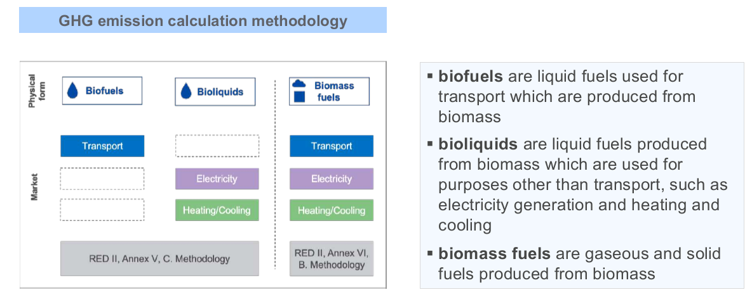
RED II – GHG criteria (1)
Type brandstof en markt afhankelijke GHG rekenmethode

Slide 16
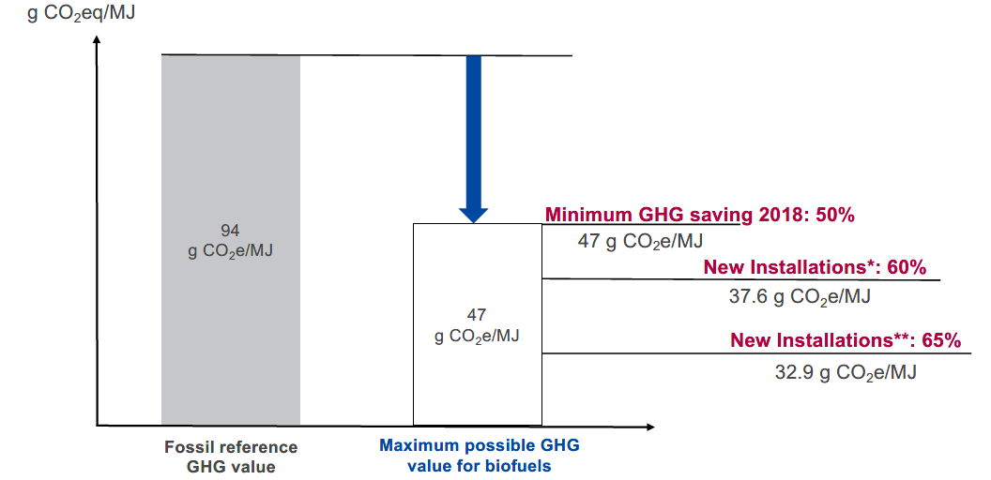
RED II – GHG criteria (2)
Fossiele referentie voor GHG emissie bij groen gas inzet in vervoer
Datum in bedrijf name = eerste invoeding van groengas.
* installaties in bedrijf na 5 oktober 2015
** installaties in bedrijf vanaf januari 2021

Slide 17
RED II – GHG criteria (3)
Mogelijkheden voor gebruik van GHG information
Total Default Value (TDV) conform RED II (indien beschikbaar)
Disaggregated Default Value (DDV) conform RED II (indien beschikbaar)
Actuele berekening conform RED II
Combinatie van DDV en actuele waarde is toegestaan
Andere bronnen zijn niet toegestaan

Slide 18
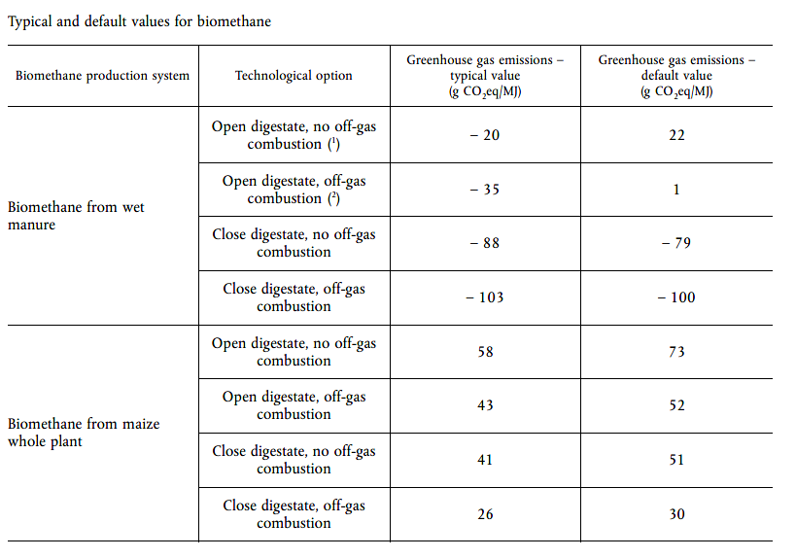
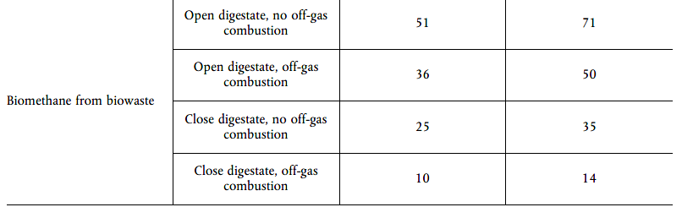
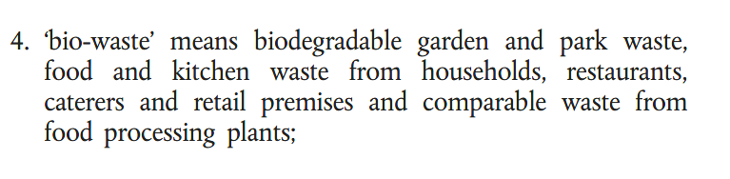
Total Default Value (TDV) groen gas
* bron: richtlijn 2008/98/EG, 19-11-2008
* TDV excl. 4,6 grCO_{2eq}/MJ bij inzet in vervoer compressie aardgas naar CNG.
Notes:
Excl. 4,6 gr CO2/MJ bij inzet in vervoer
Close storage means that the digestate resulting from the digestion process is stored in a gas‑tight tank and that the additional
biogas released during storage is considered to be recovered for production of additional electricity or biomethane. No greenhouse
gas emissions are included in that process.

Slide 19
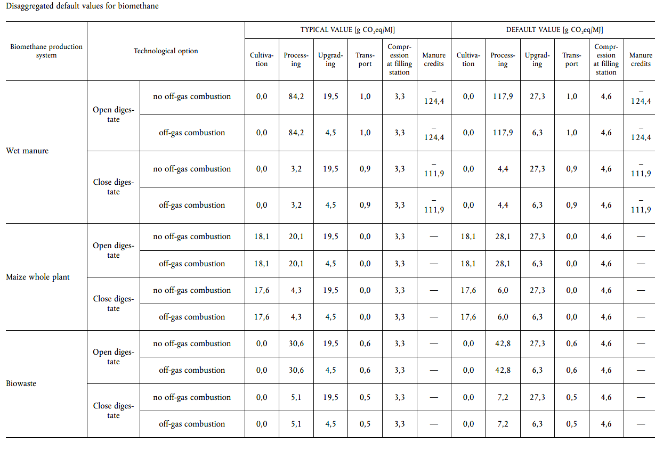
Disaggregated Default Value (DDV) groen gas
Notes:
Wanneer gesloten digestaat, aantoonbaar gasdicht opgeslagen of een verblijftijd in de vergister die zo lang is dat aangetoond kan worden dat er nagenoeg geen emissie meer uit digestaat plaatsvindt (90 dagen).
Close storage means that the digestate resulting from the digestion process is stored in a gas‑tight tank and that the additional
biogas released during storage is considered to be recovered for production of additional electricity or biomethane. No greenhouse
gas emissions are included in that process.
Fakkel = off gas combustion

Slide 20
GHG berekening
Actuele waarden
Notes:
NTA8080 dan is gebruik maken van de Biograce II toegestaan wel dienen dan aanpassingen gedaan te worden. Voor ISCC is dit niet toegestaan.
De actuele berekening is voor ISCC en NTA 8080 gelijk. De emissiefactoren welke gebruikt worden kunnen verschillen.

Slide 21
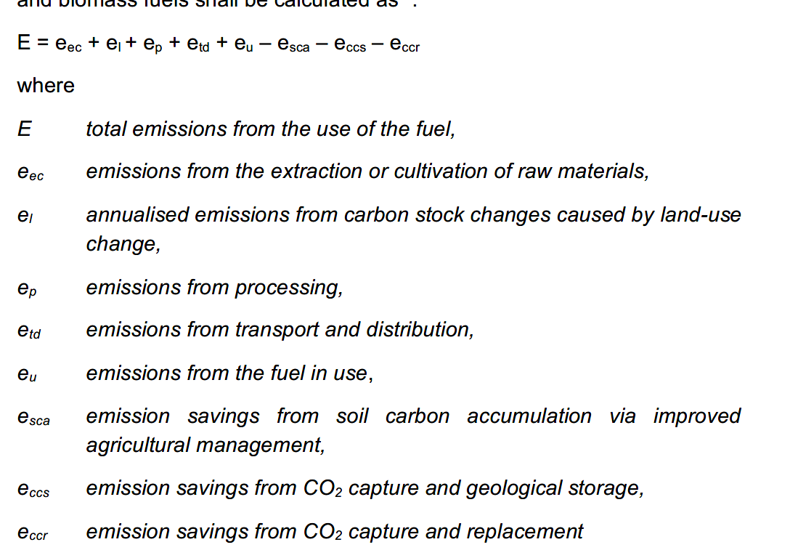
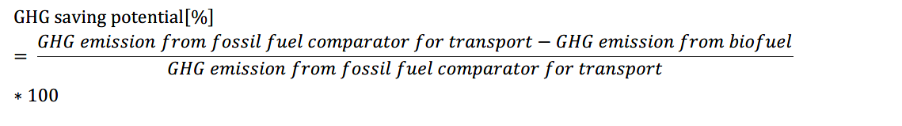
Actuele GHG berekening RED II
Aparte formule voor co-vergisters
Resultaat is 1 waarde voor alle inputstromen
Grondstoffen (ISCC)
Eenheid is kg CO_{2eq}/ton,dm
Final Biofuel producer
Eenheid is gCO_{2eq}/MJ

Slide 22
GHG berekening
Opzetten van een actuele berekening

Slide 23
Opzetten GHG berekening
Scope bepalen en data verzamelen
Afbakening van de scope;
Input biomassa (teelt, transport, voorbewerkt en/of gecertificeerd materiaal)
Vergister (energieverbruik, methaan slip, hulpstoffen)
Opwerking (energieverbruik, methaan slip, hulpstoffen)
Toepassing (groen gas, CNG, LNG) en afzet (transport of verwarming)
Opwerking en afzet CO₂ (energie en hulpstoffen)
Notes:
Scope tekenen van voorbeeld installatie

Slide 24
Opzetten GHG berekening
Data verzamelen
Data verzamelen werkelijk gebruik
  Inputstromen (tonnen, DM, transportafstanden, transactiedocumenten, biogasopbrengsten)
  Energie verbruik (elektriciteit/gas/warmte/diesel)
  Hulpstoffen (actief kool, ijzerslib, THT, etc.)
  Output (Nm³, calorische waarde, LHV, transportafstanden)
Data verzameling literatuur
  Emissiefactoren & LHV waarden
  (RED II, ISCC 205, theoretische waarden van betrouwbare bronnen )
  https://www.co2emissiefactoren.nl/ Biograce is voor ISCC niet langer mogelijk
Notes:
De bronnen vastleggen bij de GHG berekening.
Meest actuele bronnen.

Slide 25
Opzetten GHG berekening
Aandachtspunten
Maximaal 1 jaar gebruik van berekeningen o.b.v. aannames, ontwerpspecificaties, business case volumes toegestaan bij nieuwe installaties.
Na half jaar dient aangetoond te worden door de organisatie zelf aan de CI dat de gebruikte designdata voldoet aan de werkelijke data.
Knock out –criteria voor hulpstoffen (o.b.v. volume, CO₂ emissie)
Tijdsperiode mag over een jaar (gelijke samenstelling feedstock en stabiele productie), anders per maand.
Alle emissie uit de hele keten meenemen (Etd, Ep van SD’s of transactiedocumenten)
Bij significante wijzigingen in de calculatie dient de certificerende instelling geïnformeerd te worden.
info
Notes:
Pag, 7 Biograce calculation rules
ISCC 205, p 21
If, at the initial certification audit, no actual data is available (i.e. at the beginning of the production), “design data” can be used to conduct the individual calculation. Six months after the date of certificate issuance, certified economic operators must prove to their Certification Bodies that the values based on design data are appropriate. In case of deviations, new actual GHG values must be calculated, verified and used. After one year, the company has to switch from design data to actual data. This change is subject to the general recertification audit.
The calculation period should cover a full twelve-month period (in case of agricultural crops the growing season must be included). It must be as up to date as possible. As an alternative, it must cover the previous calendar or financial year. In cases of exceptional maintenance measures and unstable production conditions a shorter period (for inputs and respective outputs) may be considered if it better reflects the relevant timeframe.

Slide 26
Lunch
13:00 start middagdeel

Slide 27
Uitwerken actuele berekening
Er wordt gewerkt in groepjes

Slide 28
Uitwerken actuele berekening
De elementen welke van toepassing zijn voor de groen gas producenten (Etd, Ep, Esca, Eccr)
Beschrijving casus en benodigde data, kentallen in de handout
Per element 15-20 minuten groepsopdracht
Uitwerking na elke opdracht
Ruimte voor aanvullende vragen 15:00

Slide 29
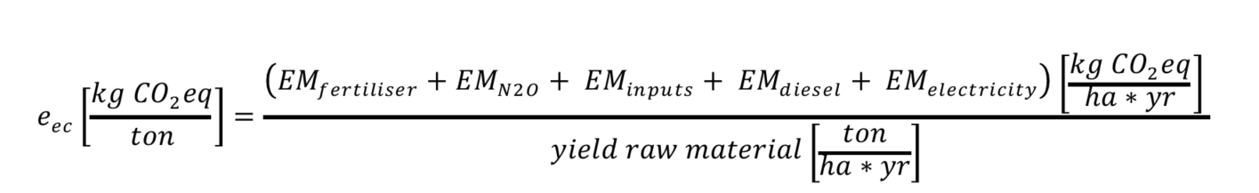
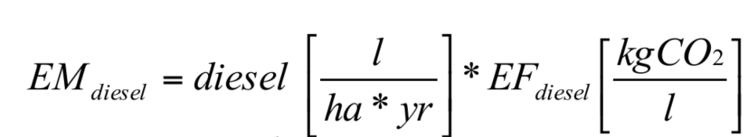
Element Eec
Extraction or cultivation of raw materials (Eec)
Oa. meststoffen, pesticides, diesel, elektriciteit.
Gewasopbrengsten
DDV waarden
Waarden van de SD of transactiecertificaat
Niet van toepassing bij reststromen uit de land en tuinbouw (dan 0)
Notes:
Geteelde gewassen
Bij final biofuel producer alles direct omrekenen naar gr CO2/MJ output

Slide 30
Element El
Carbon stock change due to land use change (El)
TDV is alleen mogelijk als er geen sprake is van LUC
LUC voor januari 2008 is niet relevant, dan El = 0
Waarden van de SD of transactiecertificaat
Notes:
Teelt

Slide 31
Element Eu
Verbrandingsemissies (Eu)
Voor biofuels (incl. gas) is Eu 0
N₂O [265] en CH₄ [28] meenemen onder Eu (bijlage VI),
enkel vaste biomassa – de CO₂ is 0
DDV’s zijn beschikbaar voor vaste biomassa
Notes:
Tijdens verbanding uitgestoten broeikasgassen.
De CO2-emissies ten gevolge van de gebruikte brandstof, eu, worden geacht nul te zijn voor biomassabrandstoffen.
Emissies van andere broeikasgassen dan CO2 (N2O en CH4) van de gebruikte brandstof zullen worden opgenomen in
de eu-factor voor vloeibare biomassa.
„biomassabrandstoffen”: gasvormige of vaste brandstoffen die uit biomassa worden geproduceerd;
„vloeibare biomassa”: uit biomassa geproduceerde vloeibare brandstof voor andere energiedoeleinden dan vervoer, waaronder elektriciteit, verwarming en koeling;
„biobrandstof”: uit biomassa geproduceerde vloeibare brandstof voor vervoer;

Slide 32
Case inlezen of eigen case gebruiken
10 min

Slide 33
Uitwerken actuele berekening
In Veenendaal staat een vergister welke verschillende soorten biomassa ontvangt. De vergister is gebouwd in 2020 en in 2021 begonnen met invoeden van groengas in het gasnetwerk.
Kippen en koeienmest is afkomstig van boeren uit de directe omgeving binnen een straal van 25 km.
Glycerine is afkomstig uit Frankrijk en wordt geleverd via een handelspartij, welke ISCC gecertificeerd is.
Verder wordt er via een bemiddelaar suikerbieten residuen geleverd welke rechtstreeks van de ontdoener naar de vergister worden getransporteerd (Groningen).
Er is een fakkelinstallatie aanwezig.
De hulpstoffen welke worden gebruikt zijn Actief kool, THT en ijzerslib. Er zijn 3 vrachten ijzerslib geleverd afkomstig van een drinkwaterbedrijf op 150 km afstand van Veenendaal. De vergister wordt verwarmd met restwarmte van de WKK en als back-up is er een ketel op aardgas aanwezig.
Vanuit de vergister gaat er biogas naar de groengas opwerking en de WKK.
De WKK produceert elektriciteit en levert aan het net. De restwarmte wordt gebruikt voor de vergister. Elektriciteit van eigen zonnepanelen wordt gebruikt voor de groengas productie.

Slide 34
Opdracht 1
Schema uitwerken voor de casus

Slide 35
Data voorbeeld berekening
Feedstock

Slide 36
Data voorbeeld berekening
Input en output

Slide 37
Opdracht 2
Massa/gasbalans opstellen
Notes:
Per feed stock wat zijn de MJ groen gas.
Nodig voor de verdere berekeningen.

Slide 38

Voorbeeld berekening
Transport emissies (Etd)
Alle inkomende duurzame biomassa.
Aantal transporten
Enkele transport afstand
Verbruik brandstof
Emissiefactor voor de brandstof
Hoeveelheid materiaal vervoerd
Formule o.b.v. ton.km’s
Final biofuel producer neemt ook de downstream emissies mee in de Etd
* Formules aangepast tbv groengasproducent
Notes:
The emissions of depots and filling stations may be calculated using the data provided by the JRC19. The provided values (depot: 0,00084 MJ/MJ fuel, filling station: 0,0034 MJ/MJ fuel) must be multiplied by the appropriate national electricity EF from the IR 2022/996
Gas losses occurring from the transport of gas in the transmission and distribution infrastructure (gas grid) must be included in the scope of the GHG emissions savings calculation. For this purpose, a standard factor for grid gas losses of 0.17 g CH4/ MJ NG supplied should be used20

Slide 39
Data voorbeeld berekening
Kentallen
Notes:
Nu niet meer vermeld in 205 document

Slide 40
Opdracht 3
Etd berekenen – transport emissies
Notes:
Aanvullende gegevens van SD
809 km
67kg CO2/ton DM, DS% 70

Slide 41
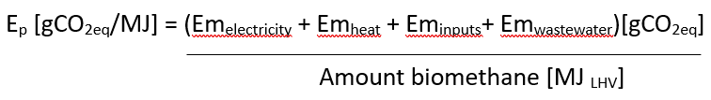
Voorbeeld berekening
Proces emissies (Ep)
Energieverbruik (E, W, G, D)
Chemicaliën, hulpstoffen
Methaan slip (1% groengas volume)
Emissie bij opslag van digestaat (indien niet gesloten)
Emissie van afvalwater
Duurzame elektriciteit → aangepaste EF als er een directe connectie is
Elektriciteit EU mix EF of [land] EF
* Formules aangepast tbv groengasproducent
Notes:
Salderen toegestaan over de GHG periode.
Biogas plants must consider emissions occurring during the storage of the digestate for the GHG calculation. At the biomethane plant, diffuse methane emissions from the fermentation process must be taken into account when calculating GHG emissions. Methane emissions of 1% of the biomethane quantity produced are assumed. Lower values must be proven by corresponding measurements. Liquefaction emissions and losses must also be accounted for. If no actual data is available, electricity consumption of 0.06048 MJ (LV) / MJ fuel and LNG losses of 0.13 kJ/MJ fuel shall be considered. The electricity consumption has to be multiplied with the respective national grid mix factor from the IR.

Slide 42
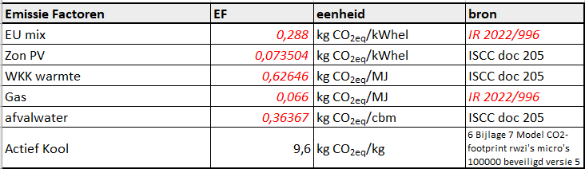
Data voorbeeld berekening
Emissie factoren

Slide 43
Opdracht 4
Ep berekenen - procesemissies

Slide 44
Voorbeeld berekening
Soil carbon accumulation (Esca)
oa. Bonus als mest wordt ingezet als input voor vergisting.
-54 kgCO_{2eq}/ton mest (ds% maakt niet uit)
-45 gCO_{2eq}/MJ mest *
DDV is -111,9 gCO_{2eq}/MJ biomethaan
(groengas met fakkel en gesloten digestaat)
* MJ mest dient aangetoond te worden met analyse, vaak niet beschikbaar.
Notes:
3 mogelijke uitkomsten
Geen verschil tussen droge mest of natte mest
Analyse van mest nodig. Dit is niet MJ biogas uit mest!
For esca a bonus of 45 g CO2eq/MJ manure shall be attributed for improved agricultural and manure management in the case animal manure is used as a substrate for the production of biogas and biomethane. Auditors need to verify during the audit at the biogas plant if the bonus can be applied. In case of compliance, respective information needs to be forwarded throughout the supply chain via Sustainability Declarations and the final biofuel producer can deduct the bonus in the final biofuel proof of sustainability (PoS). Auditors need to verify at the processing unit if the above stated requirement is fulfilled so that the bonus can be applied. In case of compliance, respective information needs to be forwarded throughout the supply chain via Sustainability Declarations and the final biofuel producer can deduct the bonus in the final biofuel proof of sustainability (PoS) from the total GHG value of the final product

Slide 45
Voorbeeld berekening
CO2 afvang (Eccr)
CO₂ afvang/opslag vanuit het proces voor productie van biofuel
Alleen CO₂ uit biomassa
Alleen CO₂ inzet ter vervanging van fossiele CO₂
Corrigeren met emissies van energieverbruik en inputs
Notes:
Je kent emissies van extra energieverbruik en inputs toe aan de groengas.

Slide 46
Voorbeeld berekening
Downstream transport en distributie (Etd)
Transport door het net (groen gas)
Compressie energie verbruik bij het tankstation (CNG)
DDV beschikbaar = 4,6 gCO_{2eq}/MJ
Opslag 0,00084 MJ/MJ fuel en 0,0034 MJ/MJ fuel tankstation * Emelect.
(JRC10 data nieuw)
Verliezen over het gasnetwerk 0,17 g CH4/MJ NG
Notes:
The emissions of depots and filling stations may be calculated using the data provided by the JRC10 . The provided values (depot: 0,00084 MJ/MJ fuel, filling station: 0,0034 MJ/MJ fuel) must be multiplied by the appropriate national electricity EF from the Implementing Regulation (EU) 2022/996.

Slide 47
Voorbeeld berekening
Totale emissie
Aparte formule voor co-vergisters
Resultaat is 1 waarde voor alle inputstromen
Final Biofuel producer
Eenheid is gCO_{2eq}/MJ

Slide 48
Voorbeeld berekening
Emissie reductie
Totale emissie in gCO_{2eq}/MJ
Fossiele referenties
Transport: 94,0 gCO_{2eq}/MJ
Warmte: 80 gCO_{2eq}/MJ

Slide 49
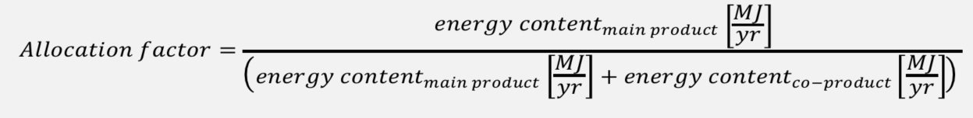
Voorbeeld berekening
Allocatie factor
Bij meerdere outputs
Geen emissie toerekenen aan waste
Allocatie o.b.v. energie (MJ)
Van toepassing op alle GHG emissies tot het moment van allocatie

Slide 50
Vragen?

Slide 51
15:30 Koffiebreak

Slide 52
GHG emissie doorgeven in de keten

Slide 53
PoS - ISCC
Doorgeven van de informatie in de keten
ISCC EU middels een PoS voor final biofuels of een Sustainability Document bij intermediates
NTA 8080 via de GvO of een transactiecertificaat

Slide 54
Proof of Sustainability
ISCC
Template van ISCC, versie 2.6 (specifiek voor groen gas)
Eigen format is ook toegestaan
PoS
Notes:
Versie ISCC toevoegen in de link.

Slide 55
Vragen?

Slide 56
Bewijs van deelname en evaluatie

Slide 57
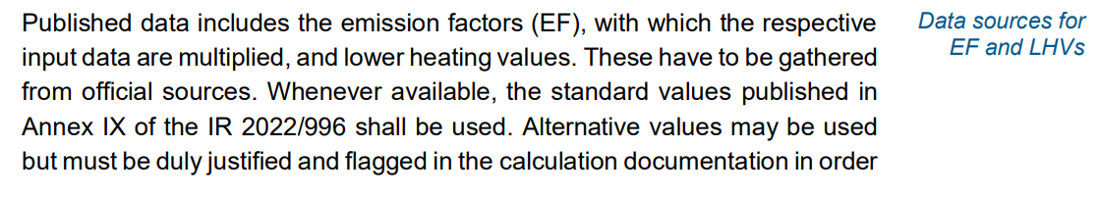
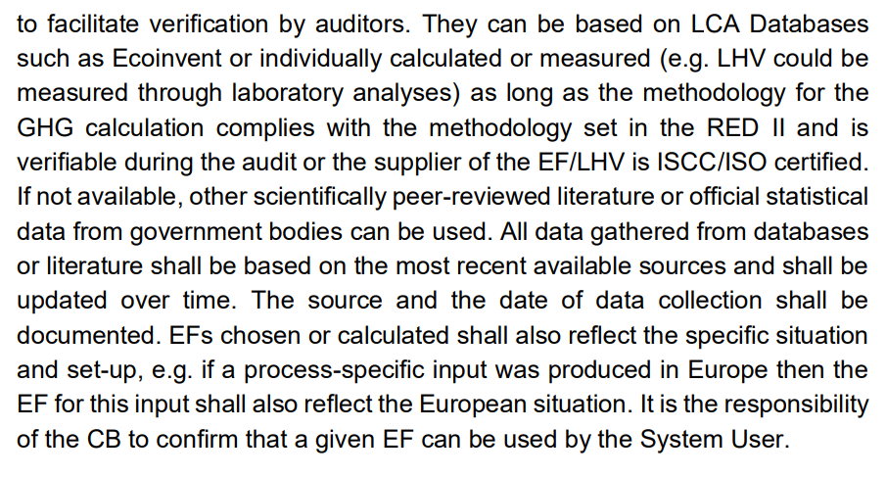

Mogelijke bronnen voor EF en LHV’s
Terug

Slide 58
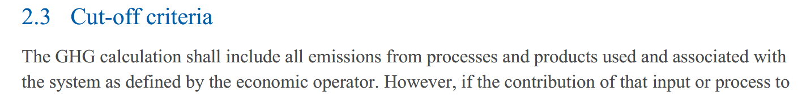
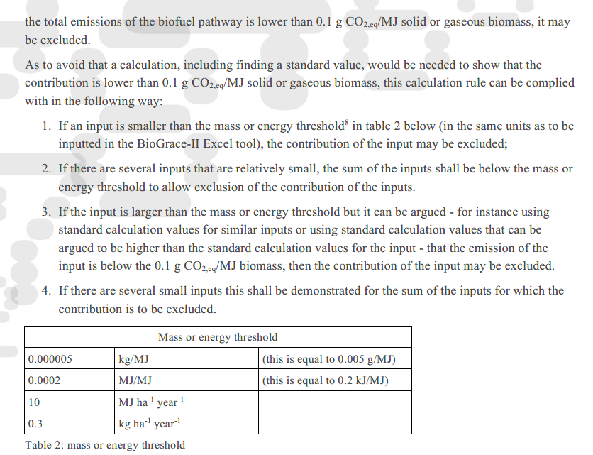
Cut Off – NTA 8080

Slide 59
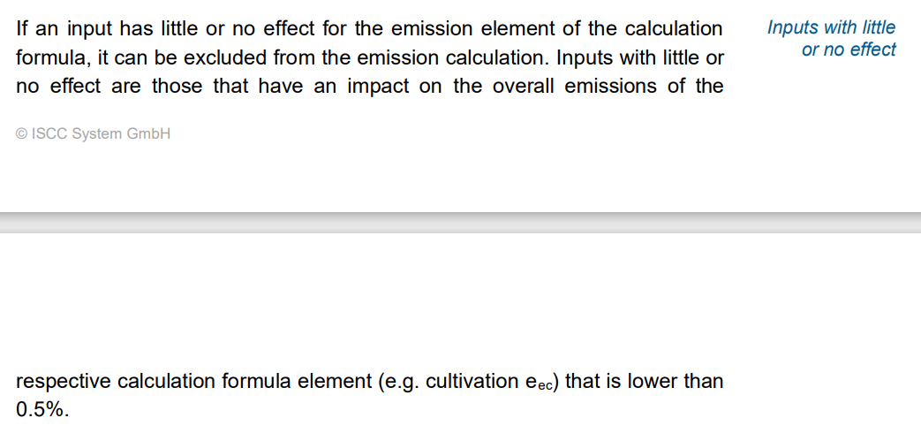
Cut Off - ISCC
Terug

Slide 60
Contactgegevens
Bianca Rombout
bianca.rombout@normecgroup.com
06-8206 1881

